Slide 1

PROYECTO LENGUAJE
Máster Especialista en Programación de Aplicaciones web con JAVA y .NET.
ASOGESTIC 2012-13
Hector Sanchez Molinero
Notes:
Movimiento
(Básico)
Nota: esta plantilla de vídeo está optimizada para Microsoft PowerPoint 2010.
En PowerPoint 2007, los elementos de vídeo se reproducirán, pero el contenido que se superponga a las barras de vídeo aparecerá cubierto por el vídeo en el modo de presentación.
En PowerPoint 2003, el vídeo no se reproducirá, pero el marco de póster de los vídeos se conservará como imágenes estáticas.
El vídeo:
Se reproduce automáticamente tras cada transición de diapositiva.
Tiene una duración de 15 segundos.
Entra en bucle para una reproducción infinita.
Para agregar diapositivas o modificar el diseño:
Para agregar una nueva diapositiva, en la ficha Inicio, en el grupo Diapositivas, haga clic en la flecha situada debajo de Nueva diapositiva y, a continuación, en Tema de fondo en movimiento, seleccione el diseño deseado.
Para modificar el diseño de una diapositiva existente, en la ficha Inicio, en el grupo Diapositivas, haga clic en Diseño y, a continuación, seleccione el diseño deseado.
Otros elementos animados:
Los elementos animados que inserte se iniciarán después de la transición de la diapositiva y tras iniciar el vídeo de fondo.

Slide 2

OUTLET NOVIAS DE ROJO
Búsqueda de un caso real: Outlet Novias de Rojo
Más clientes = internet
Más ingresos = liquidación estocaje, reducción de costes, liberar espacio almacenes…
Mayor eficiencia = aplicaciones informáticas

Slide 3



OUTLET NOVIAS DE ROJO
NOVIAS DE ROJO OUTLET NOVIAS DE ROJO

Slide 4



APLICACIONES CREADAS
BACK-END
Aplicación de gestión de la base de datos, productos, marcas, clientes, facturas…
FRONT-END
Tienda online de venta al público. Alta usuarios, listado artículos, compra y pago.

Slide 5






APLICACIONESN REALES ALOJADAS EN LA NUBE
Aplicación Back-End:
Identificación (log-in)
Gestión de la base de datos on-line (MySQL):
Aplicación Front-End:
Identificación (alta y log-in)
Gestión “mis datos de usuario y pedidos”
Exposición existencias (paginación) y destacados (banner)
Búsquedas por varios criterios
Validación JSF de formularios (mail y user contra bd)
Funcionalidad cesta y compra online (pago seguro -WebService-)

Slide 6





TECNOLOGÍAS APLICADAS FRONT-END
JavaServer Faces (JSF 2.1.)
Java Database Connectivity (JDBC) contra MySQL
HTML5+CSS3
APLICACIÓN JAVA
JDBC

Slide 7
DESARROLLO APLICACIÓN FRONT-END
FASE I: Personalización y diseño plantillas
HTML5+CSS3 adaptación plantilla a etiquetas de JSF
MASTERPAGE JSF
FASE II: Funcionalidad (JSF)
Estructura de navegación JSF
Listado productos y detalles de productos
Refresco de datos: AJAX
Filtros búsqueda: Tipo/Talla/Precio/Texto
Envío emails: formulario contacto
Alta usuario (persistencia datos en MySQL)
Variables Session: cuenta cliente / cesta compra

Slide 8
DESARROLLO APLICACIÓN FRONT-END II
FASE III: Optimización
Testeo y depuración
Optimización del código
FASE IV: Feedback cliente
Testeo (cliente)
Depuración de “bugs”

Slide 9
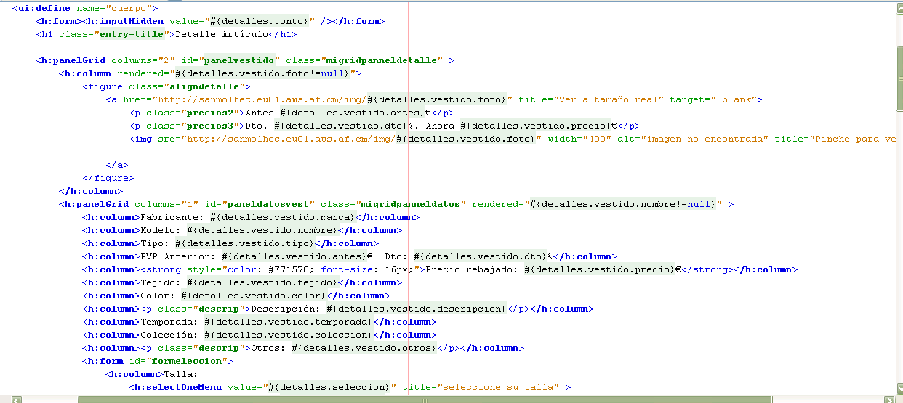
CÓDIGO JSF (xhtml)

Slide 10
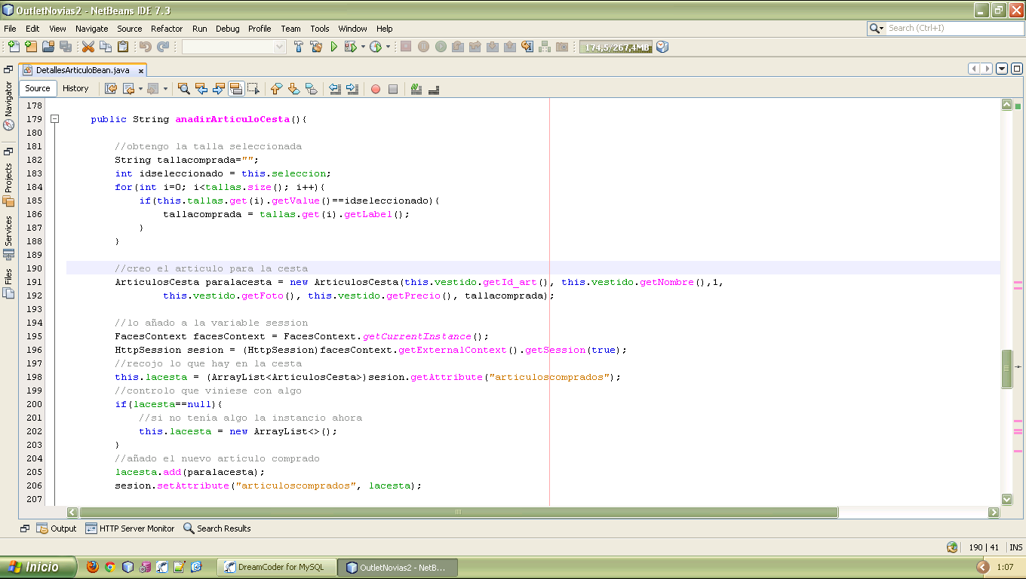
CÓDIGO JSF (BackBean)

Slide 11
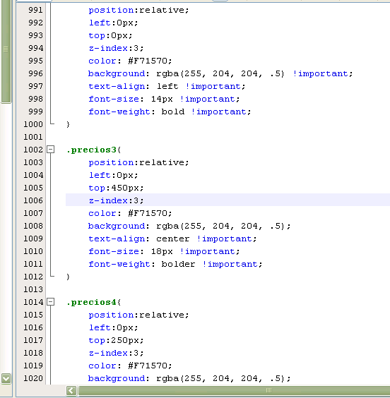
CÓDIGO CSS

Slide 12


TECNOLOGÍAS APLICADAS BACK-END
JavaServer Pages (JSP) utilizando mi propio framework (etiquetas personalizadas generadas con JAVABEANS)
Java Database Conectivity (JDBC) contra MySQL
Validaciones con JavaScript
APLICACIÓN JAVA
JDBC

Slide 13
DESARROLLO APLICACIÓN BACK-END
FASE I: Diseño de la Base de Datos (modelo relacional)
Tablas
Campos
Claves (Primary y Foreign Keys)
Restricciones (check-constraints)
Optimización a 3FN
FASE II: Creación+Programación de la bd en MySQL
Tablas…
Procedimientos Almacenados (stored procedures)
Desencadenadores (triggers)

Slide 14
DESARROLLO APLICACIÓN BACK-END II
FASE III: Desarrollo Aplicación JSP
Página Maestra y estilos CSS
Clases
Etiquetas personalizadas
Validación Javascript
Procedimientos almacenados
Testeo y depuración
FASE IV: Feedback cliente
Testeo/Introduzción de registros (cliente)
Depuración de “bugs”

Slide 15
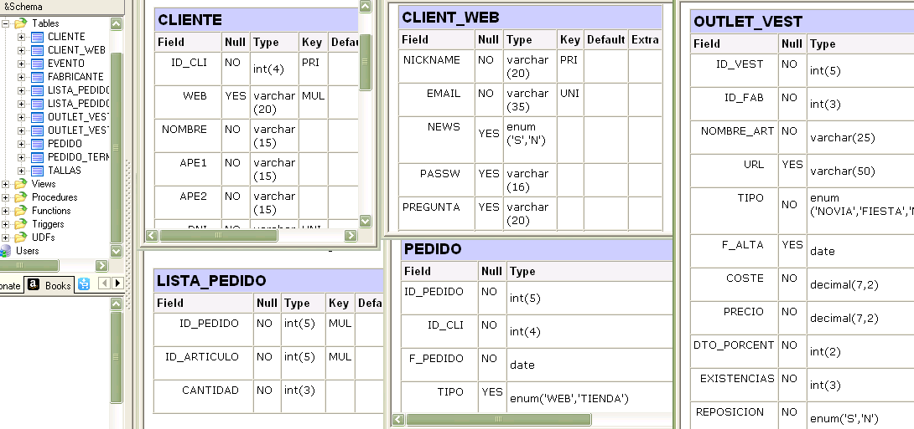
LAS TABLAS DE LA BD

Slide 16
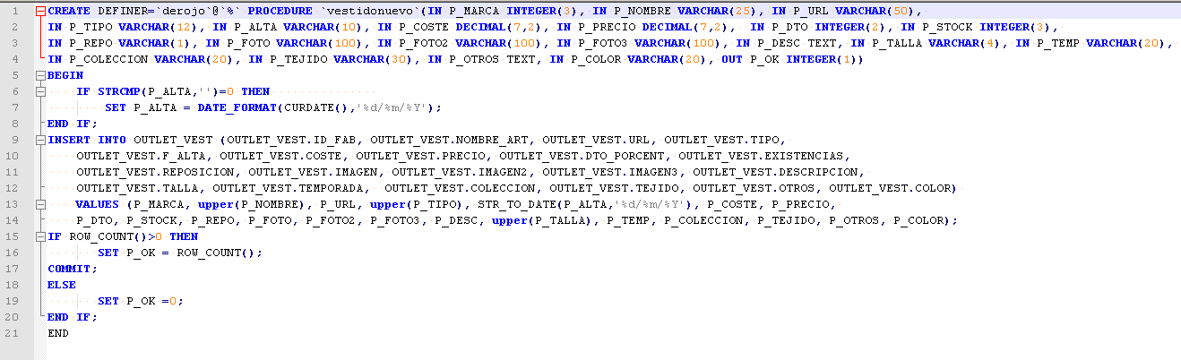
CÓDIGO MySQL

Slide 17
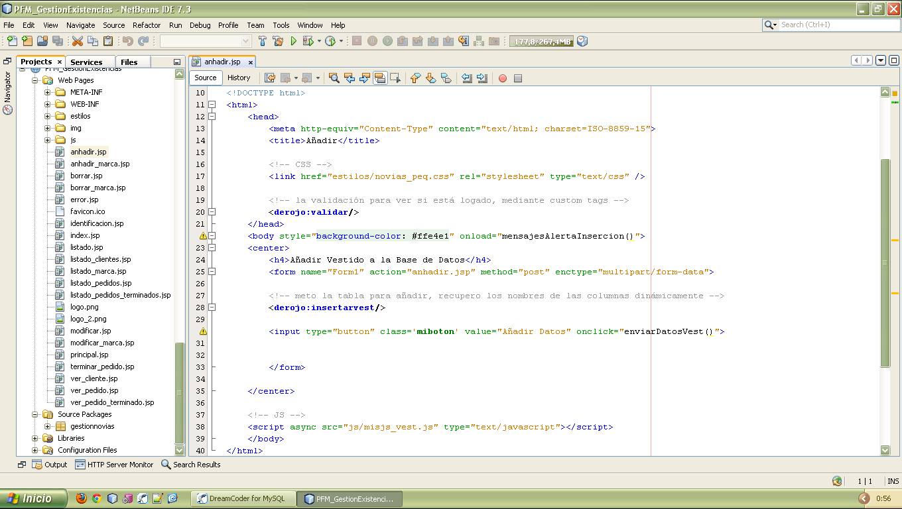
CÓDIGO JSP+JB

Slide 18
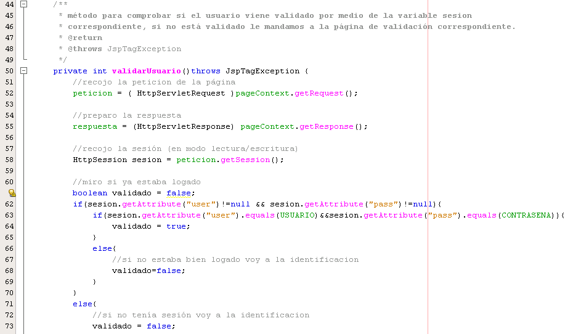
CÓDIGO JSP+JB

Slide 19
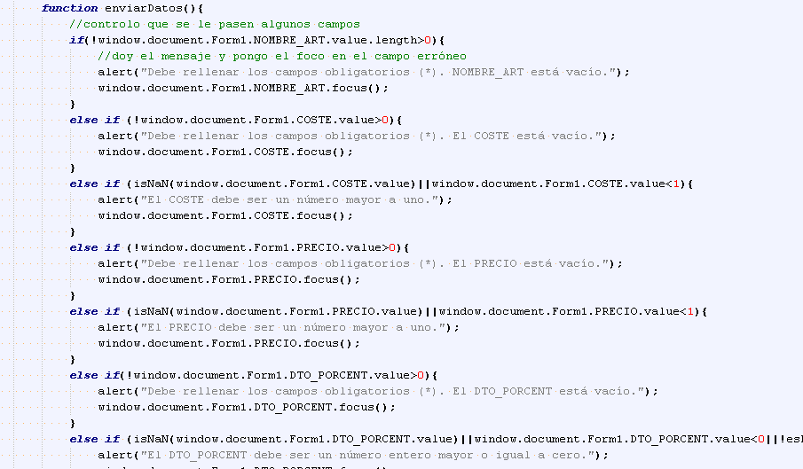
CÓDIGO JAVASCRIPT

Slide 20




www.sanmolhec.com hector.sanchez.molinero@outlook.com @sanmolhec http://es.linkedin.com/in/hectorsanchezmolinero
Hector Sanchez Molinero
+34 625 300 834
Notes:
Movimiento
(Básico)
Nota: esta plantilla de vídeo está optimizada para Microsoft PowerPoint 2010.
En PowerPoint 2007, los elementos de vídeo se reproducirán, pero el contenido que se superponga a las barras de vídeo aparecerá cubierto por el vídeo en el modo de presentación.
En PowerPoint 2003, el vídeo no se reproducirá, pero el marco de póster de los vídeos se conservará como imágenes estáticas.
El vídeo:
Se reproduce automáticamente tras cada transición de diapositiva.
Tiene una duración de 15 segundos.
Entra en bucle para una reproducción infinita.
Para agregar diapositivas o modificar el diseño:
Para agregar una nueva diapositiva, en la ficha Inicio, en el grupo Diapositivas, haga clic en la flecha situada debajo de Nueva diapositiva y, a continuación, en Tema de fondo en movimiento, seleccione el diseño deseado.
Para modificar el diseño de una diapositiva existente, en la ficha Inicio, en el grupo Diapositivas, haga clic en Diseño y, a continuación, seleccione el diseño deseado.
Otros elementos animados:
Los elementos animados que inserte se iniciarán después de la transición de la diapositiva y tras iniciar el vídeo de fondo.

